Slide 1



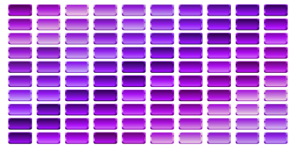



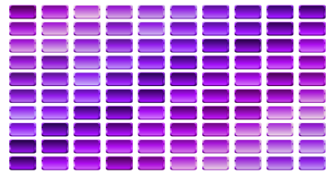



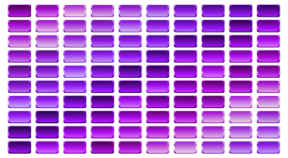

Slide 2


Hablar, lo que se dice hablar, todos hablamos… pero cuantos decimos algo?

Slide 3


Slide 4



Slide 5


Slide 6
Hay quien habla y sus palabras no dicen nada, son palabras vacías, sin sentimientos y sin mensaje.

Slide 7



Slide 8



Slide 9


Slide 10
Hay quien apenas habla, pero cada una de las palabras que dice, tienen sentimiento, y llegan al alma de quien las escucha.
A eso me refiero.

Slide 11


Slide 12



Slide 13


Slide 14
Cuando queramos decir algo, digámoslo de corazón, no hace falta decir mucho, solo lo justo, lo que queremos transmitir, así sea un simple hola, o te echo de menos, o como estas.

Slide 15


Slide 16


Slide 17


Slide 18
Según el tono de nuestra voz, de nuestra mirada y de como lo digamos esas palabras pueden decir mucho más que lo que textualmente significan.

Slide 19


Slide 20


Slide 21


Slide 22
Hay personas, que están deseando escuchar alguna palabra de alguien cercano, aunque ellos estén cerca y les hable, la mayoría de las veces es como si tuvieran un muro por medio, y las palabras no llegan, no son sentidas, son dichas porque si, para quedar bien, o salir de un apuro.

Slide 23


Slide 24


Slide 25


Slide 26
Pensemos en nosotros mismos, cuando pasamos por un problema, de la índole que sea, es cuando necesitamos escuchar esas palabras que a veces no llegan.

Slide 27


Slide 28


Slide 29


Slide 30
Si a veces estamos necesitados de esas palabras, tenemos que pensar que hay otras personas que las necesitan de nosotros, y eso no cuesta nada, pero son de incalculable valor para el que las necesita.

Slide 31


Slide 32


Slide 33


Slide 34
Si tus palabras salen de tu alma, llegaran al alma de quien las recibe.
Texto: Mery Garabote

Slide 35


Slide 36


Slide 37


Slide 38


Slide 39


Slide 40


Slide 41



Slide 42









¿Te ha gustado?
Puedes ver más entrando
Aquí
Además puedes recibir powerpoints en tu correo electrónico suscribiéndote aquí:
Esta presentación powerpoint ha sido creada y compartida única y exclusivamente para mispps.com

